Slide 1

ПРОЕКТ
«КАРТА ПРОФЕССИЙ: КОНЬКОВО И ТЕПЛЫЙ СТАН»
ДЛЯ УЧАЩИХСЯ ВЫПУСКНЫХ КЛАССОВ И ИХ РОДИТЕЛЕЙ
Под патронатом депутата Московской Городской Думы
Рената Лайшева

Slide 2
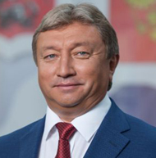
Авторство
Проект инициирован депутатом Мосгордумы Ренатом Лайшевым в рамках поддержки реализации Государственной программы города Москвы «Развитие образования города Москвы («Столичное образование»)».

Slide 3

Предпосылки возникновения проекта
Проблема выбора профессионального образовательного учреждения является одной из самых сложных для молодого человека, только начинающего свой путь во взрослую жизнь. Причин этому – сотни. И одна из главных – невозможность быстро и адекватно оценить все варианты для выбора, которые предоставляет образовательная индустрия этого профиля.
При этом всё очевидней становится, что экономика города и страны испытывает серьезный дефицит квалифицированных кадров – выпускников средних профессиональных образовательных учреждений. И дефицит этот по прогнозам экспертов продолжит расти.
Очевидно, что высокая востребованность таких профессионалов неизбежно приведёт как к росту престижа, так и к росту доходов представителей профессий.

Slide 4

Цели
Оказать реальную помощь ученикам выпускных классов и их родителям в переходе на следующую образовательную ступень;
Обратить внимание школьников на наиболее перспективные профессии и специальности на рынке труда;
Познакомить с ведущими профессиональными образовательными учреждениями Москвы и дать возможность за один день и на одной площадке пообщаться вживую с их администраторами и преподавателями.

Slide 5
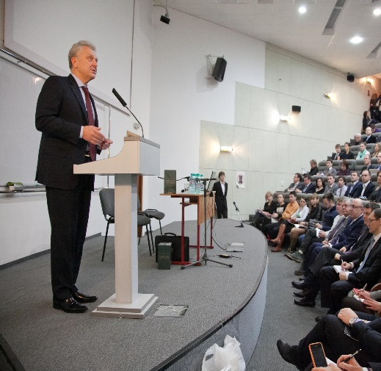
Кратко о проекте
В связи с вышеизложенным предлагаем сформировать простую в реализации и эффективную платформу, где школьники районов Коньково и Тёплый Стан и представители профессиональных образовательных учреждений Москвы смогут встретиться лицом к лицу, минуя какие-либо дополнительные сложности.
Мы предоставим:
Большое эргономичное пространство, располагающее к открытому и эффективному общению;
Устное упоминание со сцены об образовательном учреждении во время церемонии открытия, а также включение 1 рекламного макета в видеоряд, который будет транслироваться на большом экране, размещенном в центре зала;
Персональное место в зале (9 кв. м), где по завершении церемонии открытия представители учебных заведений смогут вживую пообщаться с будущими абитуриентами, ответить на их вопросы и вручить им раздаточные материалы;
И, пожалуй, главное: мы пригласим учащихся 9-х классов наших районов, нацеленных на продолжение обучения в профессиональных образовательных учреждениях.

Slide 6

Преимущества от участия
Простой, понятный и быстрый доступ абитуриента к образовательному продукту и, соответственно, наоборот;
Общение школьников и представителей учебных заведений лицом к лицу в комфортных условиях, что дает отличный эффект «взаимного проникновения»;
Для абитуриентов – возможность выбора из нескольких учебных заведений в одном месте и в одно время;
Молниеносный эффект распространения информации «из уст в уста»: если абитуриента заинтересует полученная информация, то он обязательно поделится ей со своими товарищами, а те, в свою очередь, со своими и т.д.;
Участие в мероприятии является бесплатным как для абитуриентов, так и для учебных заведений. Проект решает лишь социальные задачи.

Slide 7

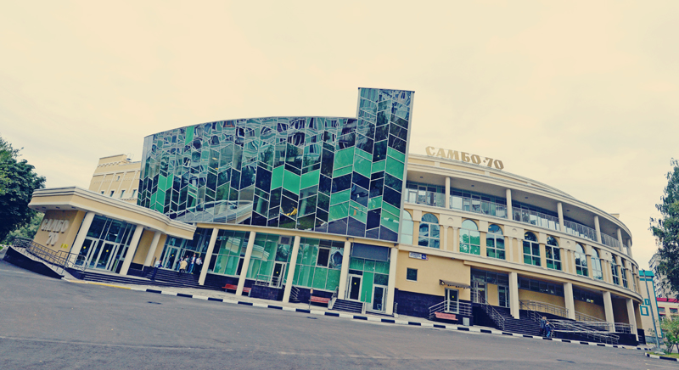
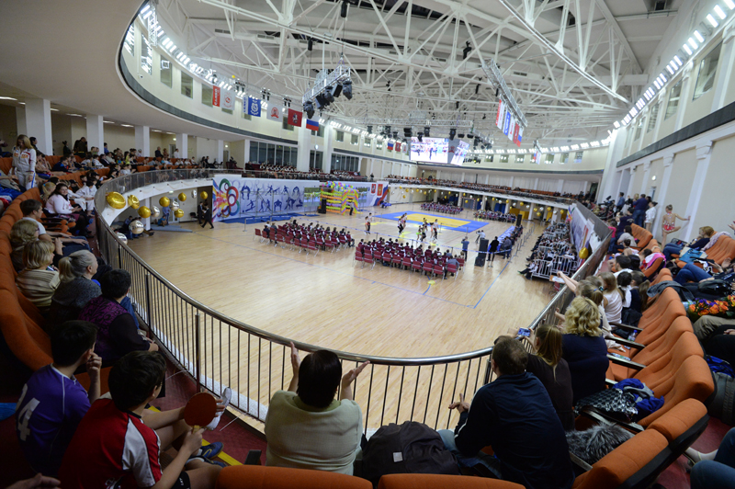
Место и дата проведения
Большой зал нового комплекса Центра спорта и образования «Самбо-70» (ул. Академика Виноградова, 4Б)
4 марта 2017 года с 10:00 до 13:00

Slide 8
Схема зала
Вход 2
Стенд 11
Стенд 12
Стенд 13
Стенд 14
Стенд 15
Стенд 10
Стенд 9
сцена
Стенд 8
Стенд 7
Стенд 6
Стенд 5
Стенд 4
Стенд 3
Стенд 2
Стенд 1

Slide 9
Детали
Для каждого экспонента бесплатно предоставляется:
Площадь – 9 кв. м;
Два стола;
5 стульев;
0.5 КВт;
Возможность выставить 1 компактную мобильную рекламную конструкцию (ролл-ап);
Возможность выставить 1 мобильный диспенсер для вашего раздаточного материала;
Статичный рекламный макет в видеоролике на главном экране;
Присутствие на внутреннем навигационном плане мероприятия;
Около 500 абитуриентов и их родителей.

Slide 10

Приглашаем принять участие в проекте
и благодарим за внимание!

